Slide 1
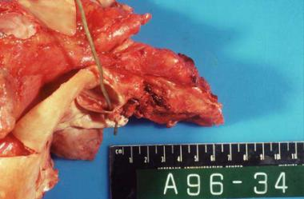
İnfeksion endokardit diaqnostika və müalicəsində yeniliklər
Dr. Mehman Ağamalıyev

Slide 2
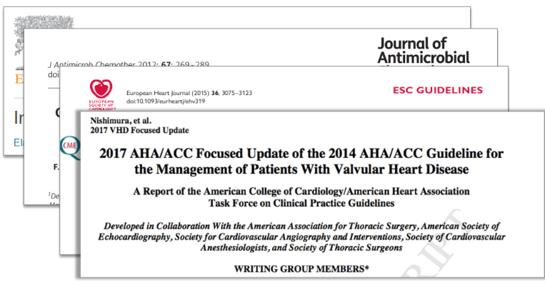
İnfektiv endokardit
İnfektiv endokardit - ürəyin endokard qatının iltihabı (bir və daha çox qapaqlar, mural endokard, septal defekt) və bu iltihab içində mikroorqanizmlərin inkişafı ilə xarakterizə olunan xəstəlikdir.
Mural endokardit - qapaq aparatına bağlı olmayan, sərbəst divar üzərində olan endokardit

Slide 3
İnfektiv endokardit
İE bir çox orqana təsir edən, altda yatan kardiak xəstəliyə, mikroorqanizmaya, yaratdığı fəsadlara və xəstənin xüsusiyyətlərinə bağlı olan bir xəstəlikdir.
Tək bir həkim xəstənin diaqnoz və müalicəsini apara bilməz, ana klinik simptomlar kardiak, revmatolojik, infeksiyon, nevrolojik vs. ola bilər.
Kardioloq, ürək-damar cərrahı, infeksiyonist, mikrobioloq, nevroloq, beyin cərrahı, reanimatoloq və digərləri (Endokardit komandası)
Exokardiyoqrafiya (TTE, TEE), MRT, MSCT, Nuklear görüntüləmə
Xəstələrin təxmini yarısında cərrahi ehtiyacı !!! Cərrahi komanda ilə erkən dialoq vacibdir !!!

Slide 4
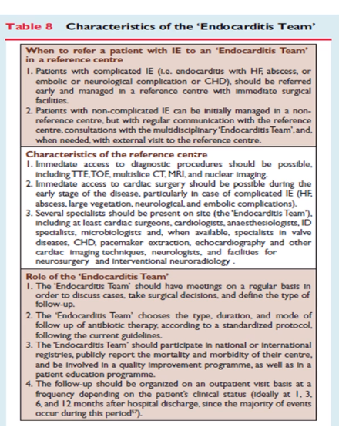

Slide 5
Referans Mərkəz

Slide 6
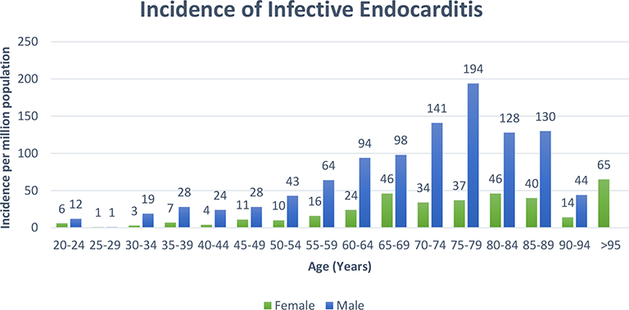

Slide 7
Epidemiologiya
3-10/100000 əhaliyə
14.5/100000 70-80 yaş arası
Kişi:qadın 2:1
Qadınlar daha pis proqnoza malikdir.
30 yaşdan aşağı daha çox qadınlarda müşahidə olunur
Uşaq və infantlarda nadir hallarda rast gəlir
İntravenoz narkotik istifadəsi (78% trikuspid, 24% mitral, 8% aortal)
İlk ildə mexanik qapaq daha həssas ikən, sonrakı illərdə bioprotez qapaq daha həssalaşır

Slide 8
Body piercing and tattooing

Slide 9
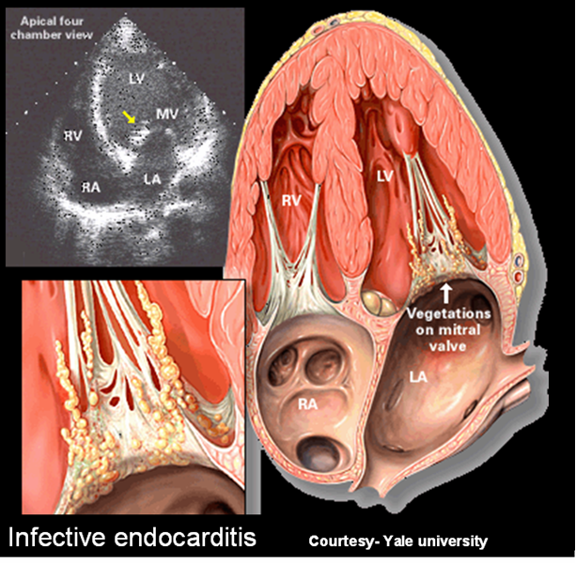
Nazokomial
Hospitalizə olunduqdan > 48 saat sonra başlanmış İE (ən sıx səbəb Stafilokoklar)
Non-nazokomial
Əlamətləri < 48 saat başlamış İE
Son 30gün ərzində evdə invaziv müdaxilə olunan xəstələr (ən sıx səbəb Streptokoklar)
Təmas-asılı
Son < 48 saat xəstəxana daxili infeksiyaya uyğun gəlməyən əlamətləri olan xəstə ilə təmas
İntravenoz narkotik istifadəsi ilə bağlı

Slide 10
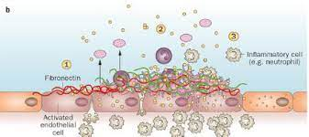
Patofiziologiyası
Normal endokard mikrorqanizmlərin yapışması üçün şərait yaratmır. Endokard zədələndikdə subendokardial birləşdirici toxumanın səthi açılır. Bura fibrin və trombositlərin yapışaraq non-bakterial trombotik endokardit-ə səbəb olur.
Əmələ gəlmiş bu tromblar mikroorqanizmlər üçün əlverişli qidalı mühitdir. Belə ki, qanda dolaşan mikroorqanizmlər bu steril trombosit - fibrin düyününü infektə edər. Nəticədə vegetasiyalar əmələ gəlir.
Endotelin zədələnməsi qanın turbulent axını, iltihab, degenerativ dəyişikliklər, kateter, elektrodlar vasitəsilə ola bilər.
İltihab hüceyrələrdə beta1 integrini üzə çıxarır. Bu inteqrin fibronektini özünə birləşdirir. Bəzi mikroorqanizmlər (xüsusən S.aureus) fibronektin daşıyıcı zülala sahibdir.

Slide 11
Patofiziologiyası

Slide 12
Tipləri
Sol ürək nativ qapaq İE
Sol ürək prostetik qapaq İE
-Erkən (əməliyyatdan sonrakı 2 ay ərzində)
-Gec (əməliyyatdan 2 ay sonra)
Sağ ürək İE (intravenoz dərman istifadə)
Cihaz asılı İE (Pacemaker/defibrilyator endokarditi)
Kültür neqativ endokardit
Funqal endokardit

Slide 13
Etiologiya
HACEK qrupu: Haemophilus parainfluenzae, Aggregatibacter spp., Cardiobacterium spp., Eikenella corrodens ve Kingella spp.

Slide 14
Nativ qapaq endokarditi
Streptoklar: (60%)-Strep.viridans (30-40%), streptococcus bovis(10%)
Stafilokoklar: (25%)- koaqulaz pozitiv (23%), koaqulaz neqativ (<5%)
Enterokok: (10%)
HACEK: 5-10% (hemophilus, actinobacillus, cardiobakterium, eikenella, kingella) - normada yuxarı tənəffüs yollarının mikroflorasında tapılır.
Strep.pneumonia
1-3 %, pnevmokok pnevmoniyası və meningitlə birlikdə Osler triadasını təşkil edir.
Tipik olaraq alkoqoliklər məruz qalır.

Slide 15
Protez qapaq endokarditi
Erkən: Koaqulaz neqativ stafilokoklar (30%), S.aureus (20%) Qram neqativ basillər (20%), kandida (10%)
Gec: streptokoklar (35%) (st.viridans25%, enterokok <5%), S.Aureus (30%)
Sağ tərəfli İE
60% S.Aureus (daha çox zədələnən qapaq trikuspiddir)
Funqal endokardit
ən sıx səbəb Candida
Kültür neqativ İE
üç qan kültüründə sintez tapılmayan İE-dir.
Ən sıx səbəb kültür alınmadan əvvəl antibiotik istifadəsidir.

Slide 16
Pacemaker endokarditi
Erkən:
(90% koaqulaz neqativ stafilokok)
Gec:
(50% S.Aureus və 50% koaqulaz neqativ staf)

Slide 18
Qızdırma: 90% hallarda (yaşlılarda, üremik və ya immunsupresə olan xəstələrdə olmaya bilər)
Simptomlar

Slide 20
Simptomlar
İltihabın ümumi əlamətləri
Çəki itirilməsi
İştahın azalması
Gecə tərləməsi, titrəmə

Slide 21
İnfektiv Endokarditdən şübhəli vəziyyətlər
Yeni əmələ gəlmiş küy
Səbəbi bilinməyən emboliya
Səbəbi aydın olmayan sepsis
Qızdırma
Intrakardiak prostetik material
Keçirilmiş İE anamnezi
Valvular və ya anadangəlmə ürək xəstəliyinin olması
Meyl yaradan faktorların olması (immunkompromis,Venadaxili narkotik istfadəsi)
Bakteremiya ilə müşahidə oluna biləcək invaziv müdaxilə
Durğunluq ürək çatışmazlığı
Yeni keçiricilik pozğunluğu
Positiv qan kültürü
Vaskulyar və ya immunoloji fenomenlər
PE
Fokal və qeyri spesifik nevroloji simptomlar
Səbəbi bilinməyən periferik abses

Slide 22
Diaqnoz
Klinik əlamətlər
Laborator əlamətlər
Qan kültürü
Duke kriteriyaları
Görüntüləmə texnikləri (Exokardioqrafiya, MRT, Kardiak KT, Nuklear görüntüləmə)

Slide 23
Klinik əlamətlər
85% xəstələrdə yeni meydana gələn küy (sağ tərəfli endokarditdə, intrakardiak cihaz infeksiyalarında küy olmaya bilər)
Petexiyalar
Subungual (splinter) hemorragiyalar: Dırnaq başlarında tünd-qırmızı rəngdə linear lezyonlar
Osler düyünləri: Əl və ayaq barmaq pulpalarında ağrılı, həssas eritematoz subkutan düyünlər
Janeway lezyonlar: Barmaqlar, ovuc içi və ya ayaq dabanında eritematoz, həssas olmayan, ağrısız düyünlər
Rot ləkələri: Retinal hemorragiyalar

Slide 24
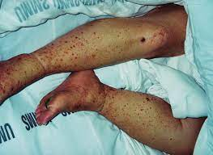
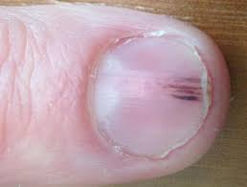
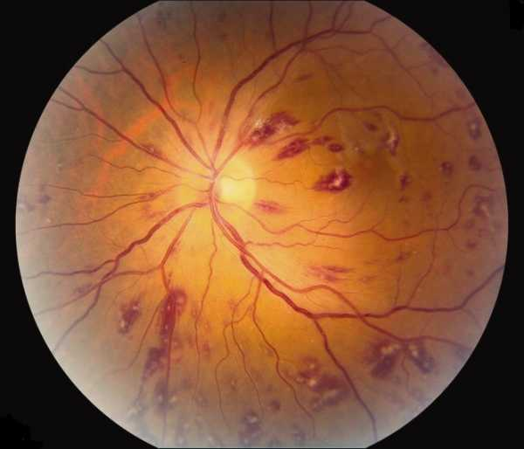
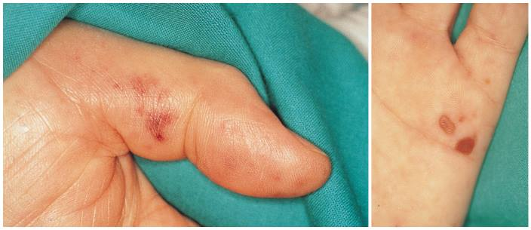
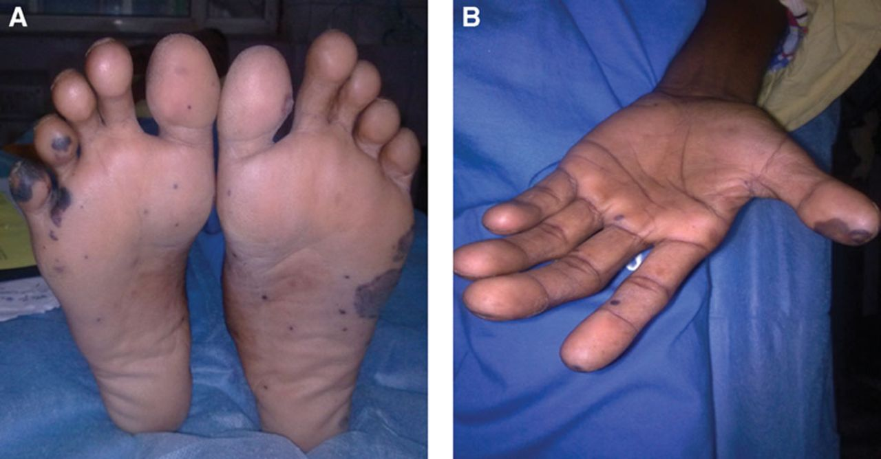
Klinik əlamətlər
Petexiyalar
Subungual (splinter) hemorragiyalar
Rot ləkələri
Osler düyünləri
Janeway lezyonlar

Slide 29
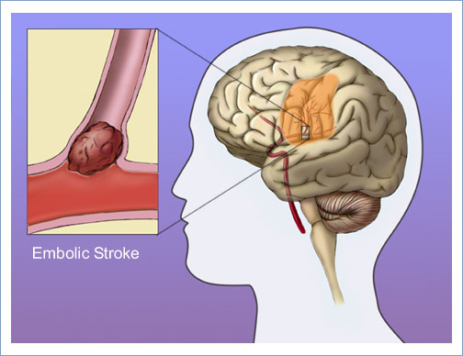
Klinik əlamətlər
Nevroloji xəstəlik əlamətləri
Serebral emboliya
İntraserebral hemorragiyalar
Multipl mikroabseslər
Digər
Ürək çatmamazlığı
Akut koronar sindrom (koronar arter embolisi)
Pulmonar emboliya (sağ tərəfli İE)
Peritonit (dalaq, böyrək və bağırsaq arteriyalarına emboliya)

Slide 30
Laborator əlamətlər
CRP və prokalsitonin artması
Anemiya
Leykositoz
Mikrohematuriya
EÇS-in artması
RF artması

Slide 31
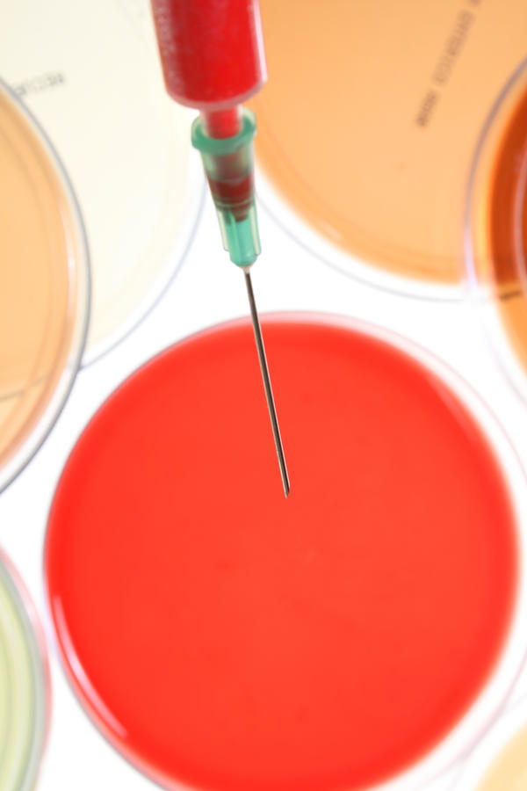
Qan kültürü
Fərqli periferik venlərdən steril şəraitdə hər biri 10 ml–dən ibarət üç qan nümunəsi alınmalı
Hər nümunədə biri aerob, digəri anaerob mühit olacaq şəkildə iki tüp olmalı, hər tüp içinə ən az 20sm³ qan qoyulmalıdır.
İlk və son alınan kültür arasında ən az bir saat fərq olmalıdır (Sinif I A göstəriş).
Qan kültürü almaq üçün qızdırmanı gözləmək gərəksizdir (səbəb bakteremiya sabitdir).
Mikroorqanizm təyin olunduqda müalicənin effektivliyini dəyərləndirmək üçün qan kültürü 48-72 saat sonra təkrarlandırılmalıdır.

Slide 33
Kültür neqativ İnfektiv endokarditin nadir səbəbləri
Patogen | Diaqnostik prosedur
Brucella spp. | Qan kulturu, serologiya, cərrahi materialın immunohistokimyası, toxuma kulturu və PCR
Coxiella Burnetti | Serologiya (JgG >1:800), cərrahi materialın immunohistokimyası, toxuma kulturu və PCR
Bartonella spp. | Qan kulturu, serologiya, cərrahi materialın immunohistokimyası, toxuma kulturası və PCR
Mikoplasma spp. | Serologiya, cərrahi materialın immunohistokimyası, toxuma kulturası və PCR
Laegionella spp. | Qan kulturu, serologiya, cərrahi materialın immunohistokimyası, toxuma kulturu və PCR
Tropheryma whippeli | Cərrahi materialın toxuma kulturu və PCR

Slide 34
Duke kriteriyaları
Mayor kriteriyalar
1. İnfektiv endokardit üçün pozitiv qan kültürü nəticələri a) İE üçün tipik olan mikroorqanizmlərin 2 ayrı qan kulturundan aşkar edilməsi St.Viridans, St.bovis, HACEK, St.aureus və ya Primer ocaq yoxluğunda təmasla yoluxan enterokoklar b) Müntəzəm qan kulturunda İE mikroorqanimzlərinin aşkar edilməsi 12 saat fasilə ilə götürülmüş iki qan kulturunun pozitiv olması 3-ündən hamısı və ya 4-ündən çoxu müsbət olan kültür (1-ci və sonuncu arasında ən azı 1 saat fasilə olmaqla) c) Coxiella burnetti üçün tək pozitiv qan kulturu və ya IgG titrinin > 1:800 yüksək olması
2. İnfektiv endokardit üçün pozitiv görüntüləmə a)EXO-KQ Vegetasiya, absess, psevdoanevrizma, intrakardiak fistula Protez qapağın yerdəyişməsi (dehissans) Valvulyar perforasiya və ya anevrizma b) F-FDG PET/KT ilə (əgər prostetik qapaq implantasiyasından 3 aydan çox zaman keçərsə) və ya SPEKT/KT ilə təyin olunan prostetik qapaq implantasiyasının ətrafinda anormal aktivitə c) kardiak/KT ilə təyin olunan paravalvulyar lezyonlar

Slide 35
Duke kriteriyaları
Minor kriteriyalar
Qızdırma: temperaturun 38C-dən yüksək olması Predispozan faktorlar: Meyl yaradan ürək patologiyasının olması, intravenoz narkotik istifadəsi Vaskulyar fenomen: mayor arterial emboliya, septik pulmonar infarkt, mikotik anevrizma, intrakranial hemorragiya, konyuktival hemorragiya, Janevey lezyonları Immunoloji fenomen: glomerulonefrit, Osler düyünü, Rot ləkəsi, revmatoid faktor Mikrobioloji sübut: mayor kriterilərə uyğun olmayan kultur və ya İE törədicilərinin müsbət seroloji reaksiyaları

Slide 36
Dəqiq diaqnoz
2 mayor kriteriya
1 mayor və 3 minor kriteriya
5 minor kriteriya
Pataloji kriteriya
Lezyon ya da absessdən alınan nümunədə kültür və ya histoloji incələnmədə mikroorqanizmlərin göstərilməsi.

Slide 37
Şübhəli diaqnoz
1 mayor və 1 minor kriteriya
3 minor kriteriya

Slide 38
Diaqnozun inkar edilməsi
Başqa diaqnozun qoyulması
4 gün və ya daha az müddət içində antibiotiklərlə klinik əlamətlərin düzəlməsi
4 gün və ya daha az müddətli müalicə sonrasında aparılan cərrahi və ya otopsiyada İE düşündürən patalogiyanın olmaması

Slide 40
Exokardioqrafiya
Diaqnoz
Təqib
İntraoperativ
Müalicənin nəticəsi

Slide 41
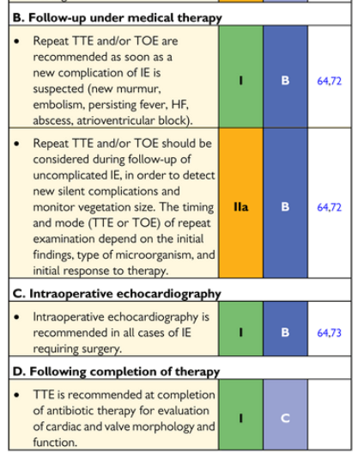
Exokardioqrafiyanın rolu

Slide 42
Tövsiyyə-exokardioqrafiya | Sinif | Səviyyə
İE şübhələndikdə TTE tövsiyyə edilir TEE yüksək İE şübhəsi amma normal TTE olanlara tövsiyyə edilir İlk incələnməsi normal çixan amma yüksək şübhəli hallarda TTE/TEE 7-10 gün sonra təkrarlanmalıdır Vegetasiyaların ölçüsünü və absesləri daha dəqqiliklə aşkarladığına görə positiv TTE olan hallarda TEE aparılmalıdır Keyfiyyətli və neqativ TTE və İE zəif şübhə olan hallarda TEE tövsiyyə edilmir | I I I IIA III | B B B C C

Slide 43
Tövsiyyə-exokardioqrafiya | Sinif | Səviyyə
1)İE yeni əlaməti əmələ gələn kimi TTE/TEE təkrarlanmalıdır 2)TTE/TEE müalicə müddətində sakit ağırlaşmaları aşkar etmək üçün təkrarlanmalıdır | I IIa | B B
1)Cərrahi əməliyyata məruz qalan bütün İE xəstələrinə intraoperativ TEE aparılmalıdır | I | C

Slide 46
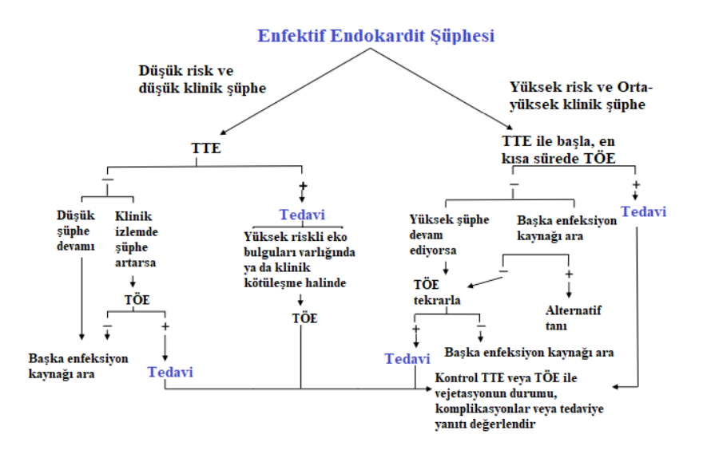

Slide 47
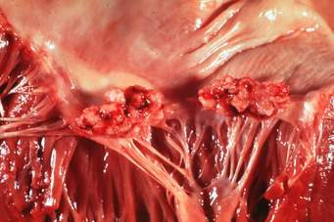
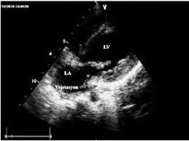
Vegetasiyalar
Klassik olaraq qapaqların qapanma xətti boyunca əmələ gəlir (atrioventrikulyar qapaqların atrial səthində, semilunar qapaqların ventrikul səthində) qapaq koaptasiyasının pozulmasına, qapaq perforasiyası və ya xorda rüptürünə səbəb olaraq qapaq regurqitasiyasına, durğunluq ürək çatışmazlığına gətirib çıxarır.

Slide 48
 | Cərrahi/nekropsiya | EXOKQ
Vegetasiya | Infektiv material implantasiya olunmuş intrakardiak cismin və ya endokardial strukturun üstündə yerləşir | Implantasiya olunmuş intrakardiak cismin, qapağın və ya endokardın üzərində ossilyasiya verən və ya verməyən kütlə
Abses | Nekrotik və irinli kütlədən ibarət pervalvular boşluq | Homogen olmayan, qalınlaşmış, exodens görüntülü perivalvuylar sahə
Psevdoanevrizma | Ürək boşluğu ilə əlaqəsi olan perivalvular boşluq | Rəngli-Dopplerlə aşkar edilən pulsatil perivalvular sahə

Slide 49
 | Cərrahi/nekropsiya | EXOKQ
Perforasiya | Endokardial toxumanın tamlığının pozulması | Rəngli-Doppler ilə aşkar edilən endokardial toxumanın tamlığının pozulması
Fistul | Perforasiya dəliyi arasından iki boşluğun birləşməsi | Rəngli-Dopplerdə aşkar edilən iki boşluğun birləşməsi
Qapaq anevrizması | Qapağın kənarında sakkular boşluğun yaranması | Valvular toxumanın sakkular balonlaşması
Prostetik qapağın yerdəyişdirməsi (Dehissens) | Protezin yerdəyişdirməsi | Paravalvular regurgitasiya

Slide 50
Proqnoz
Antibiotiklə müalicəyə başladıqdan 48-72 saat sonra qan kültürü üçün qan nümunələrinin götürülməsi məqbul sayılır. Əgər kültür pozitivsə bu persistent infeksiya hesab olunur və pis proqnoz sayılır.
Ən pis proqnoz cərrahi ehtiyacı olub əməliyyat ola bilməyən xəstələrdir.

Slide 51
Pis proqnostik göstəricilər
Xəstənin xarakteristikası Yaşın çox olması Prostetik qapaq İE İnsulin asılı DM Yanaşı xəstəliklər
İE ağırlaşmalarının olması ÜÇ Böyrək çatışmazlığı Insult Septik şok Beyinə hemorragiyalar

Slide 52
Pis proqnostik göstəricilər
Xəstənin xarakteristikası Yaşın çox olması Prostetik qapaq İE İnsulin asılı DM Yanaşı xəstəliklər
İE ağırlaşmalarının olması ÜÇ Böyrək çatışmazlığı Insult Septik şok Beyinə hemorragiyalar
Pis proqnostik göstəricilər
Mikroorqanizmlər S.aureus Göbələklər Qram neqativ basillər
EXO-KQ Periannular ağırlaşmalar Ciddi sol tərəfli qapaq requrgitasiyaları Aşağı EF Pulmonar hipertenziya Genis vegetasiyalar Ciddi prostetik qapaq disfunskiyası Erkən mitral qapaq bağlanması və ya diastolik təzyiqin artmasının digər göstəriciləri

Slide 53
Müalicə
Uzun müddətli kombinə antibiotik istifadəsi lazım olur.
PVE müalicəsi (ən az 6 həftə) NVE müalicəsindən (2-6 həftə) daha uzundur.
Yeni tam kür müalicə ancaq kültür müsbətdirsə başlanır, ən son izolə edilən bakteriyaya görə antibiotik seçilir.
Uyğun xəstələrdə ayaqdan parenteral antibiotik müalicəsi (OPAT) düşünülə bilər.

Slide 55
Müalicə

Slide 59
Protez qapaq

Slide 62
Funqal İE
Candida: Amphotericin B və/və ya Flucytosine və ya Echinocandin at high doses/
Aspergillus: Voriconazole və ya Echinocandin və ya Amphoterisin B

Slide 63
Antithrombotic therapy in infective endocarditis
Thrombolytic therapy is generally contraindicated and has sometimes resulted in severe intracranial haemorrhage,⁴⁶⁵ but thrombectomy could be an alternative in selected patients with ischaemic stroke related to IE
The risk of intracranial haemorrhage may be increased in patients already on oral anticoagulants when IE is diagnosed, especially in patients with S. aureus PVE

Slide 64
Antitrombotik müalicə göstərişləri

Slide 65
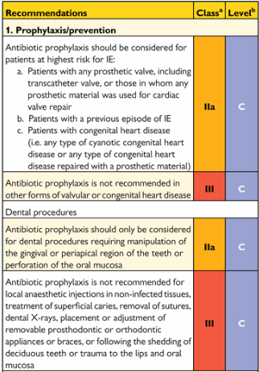
İE üçün kimlərə antibiotik profilaktikası edilməlidir?
Yüksək riskli xəstələrə yüksək riskli prosedur icra ediləcəyi təqdirdə profilaktika Class IIa
Prostetik qapağı olan və ya qapaq təmiri üçün prostetik material istifadə edilən xəstələr
İE keçirmiş xəstələr
Anadangəlmə sianotik ürək qüsuru və ya əməliyyatdan sonra palliativ şuntu olan xəstələr (əməliyyatdan sonra rezidual qüsuru qalmayan və prostetik material istifadə olunan xəstələrin 6 ay profilaktikaya ehtiyac var)

Slide 68
Tövsiyyə | Sinif | Səviyyə
A-Dental prosedurlar Oral mukozanın perforasiyasına səbəb olan, gingivada və ya dişin periapikal bölgələrində aparılan prosedurlarda profilaktika tövsiyyə olunur İnfeksiyalaşmamış toxumalara inyeksiya, dis X ray, sınmış dişin yumsaq toxumanı zədələməsi, tikişlərin açılması, ortodontik vasitələrin qoyulması zamanı profilaktika tövsiyyə edilmir. | IIa III | C C
B-Tənəffüs yolu prosedurları Bronxoskopiya, larinqoskopiya, intibasiya zamanı profilaktika tövsiyyə edilmir. | III | C
C-Qastrointestinal və urogenital prosedurlar Sistoskopiya, kolonoskopiya, TEE, qastroskopiyada profilaktika tövsiyyə olunmur. | III | C
D-Dəri və yumşaq toxuma Profilaktika hər hansi prosedur üçün tövsiyyə olunmur. | III | C

Slide 70
 | Antibiotik | Prosedurdan 30-60 dəq əvvəl tək doza
Penisillin allergiyası yox | Ampisilin və ya amoksisilin | 2 qr oral və ya i.v
Penisillin allergiyası var | Klindamisin | 600 mq oral və ya i.v

Slide 72
Protez qapaq, istənilən növ protez qreft və ya kardiostimulyator implantasiya edilən xəstələrdə infeksiyanın artan riski və mənfi nəticəsi səbəbindən perioperativ antibiotik profilaktikası nəzərdə tutulmalıdır
Profilaktika prosedurdan dərhal əvvəl başlanmalıdır, əgər prosedur uzadılsa, təkrarlanmalı və 48 saat sonra dayandırılmalıdır.

Slide 73
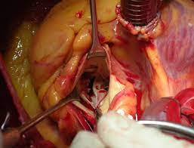
Cərrahi müalicə: kimə? nə zaman?

Slide 74
Sol tərəfli qapaq infeksion endokarditində (nativ qapaq endokarditi və protez qapaq endokarditi) cərrahi müdaxiləyə göstərişlər və vaxtı.

Slide 76
Sağ ürək
Rekküren septik pulmonar emboliya sonrası çox böyük vegetasiya (> 20 mm)
Dirəncli mikroorqanizma (göbələk, pseudomonas)
Persistan bakteriyemiya (7 günlük antibiotik sonrası)
Diüretik müalicəsinə cavab verməyən TÇ-yə bağlı sağ ÜÇ
Keçiricilik sistemi
Təqibdə yeni əmələ gələn His dəstəsinin ayaqcıq blokadası olan xəstələr: LBBB>>>RBBB
AV-Tam blok: bütün endokarditlərin 2-4 %-i, abseslərin 80- 90 %-də

Slide 77
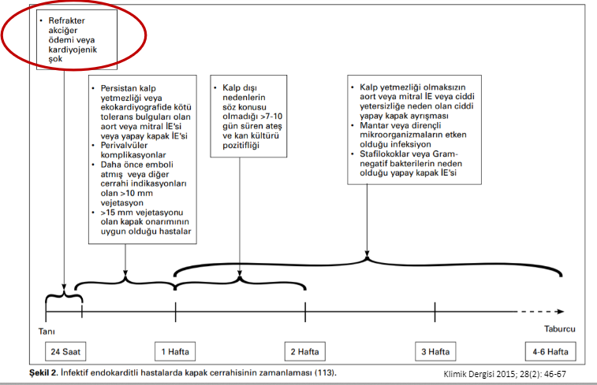
Cərrahi zamanlaması

Slide 78
Xəstəxana sonrası təqib
Evə yazılmadan öncə TTE
Ürək çatışmazlığı simptomları izah edilməli
Qızdırmalı xəstəlik olarsa ən az 3 qan kültürü alınmalı
Endokardit profilaksiyası izah edilməli
İldə 2 dəfə diş müayinəsi
Rekürren infeksiya üçün təqib (ilk 1 il)
1, 3, 6 və 12-ci aylarda poliklinika kontrolu
Kontrolda: xəstənin klinikası, TTE, ilk vizitdə qan kültürü

Slide 79
Nəticə olaraq...
İE nadir amma yüksək mortalitəyə sahib vacib bir xəstəlikdir.
Riskli xəstələr “Endokardit komandası” tərəfindən referans mərkəzlərdə təqib edilməlidir.
Bütün səbəbi bilinməyən qızdırma hallarında İE-dən şübhələnilməlidir.
Diaqnozda qan kültürü olmazsa olmazdır.
TTE/TEE diaqnoz, müalicə və təqibdə ən yaxşı vasitədir.
Antibiotiklər əsas müalicə predmetləridir.
ÜÇ ən sıx görülən, ən mortal olan və təcili cərrahiyə lazım olan fəsadıdır.
Profilaktika sadəcə yüksək riskli xəstələrə lazımlıdır.

Slide 80
DİQQƏTİNİZƏ GÖRƏ TƏŞƏKKÜRLƏR

